Slide 1
Методический сайт всероссийской олимпиады школьников www.olymp.apkpro.ru
2015-2016 г.г.
ФГАОУ ДПО АПК и ППРО
Цветкова М.С. cvetkova@apkpro.ru

Slide 2
Задачи информационного обеспечения ВсОШ
Формирование Единого окна ВсОШ http://минобрнауки.рф/олимпиада на портале Минобрнауки России с предоставлением доступа к общим документам Минобрнауки о ВсОШ, документам о ВсОш на текущий учебный год и списка контактов Организаторов ВсОШ в каждом субъекте Российской Федерации
Размещение в субъектах Российской Федерации ссылки на сайт Единое окно ВсОШ с сайтов Организаторов регионального, муниципального и школьного этапов ВсОШ
Создание аналогичного сайта ВсОШ на портале Организатора регионального этапа в каждом субъекте Российской Федерации, включающего все материалы в соответствии с Порядком проведения ВсОШ для регионального, муниципального и школьного этапов ВсОШ (см. рекомендации о формировании сайта Регионального окна ВсОШ в субъекте РФ)
Создание на сайтах ВсОШ в субъектах РФ информации о правилах регистрации в школьном этапе ВсОШ для детей всех образовательных организаций в стране
Обеспечение всех Региональных ПМК системной информационно-методической поддержкой со стороны ЦПМК по каждому предмету на Методическом сайте ВСОШ
Информационная поддержка педагогов страны по работе с одаренными школьникам в системе ВсОШ в каждом субъекте Российской Федерации

Slide 3
Система информационного обеспечения ВсОШ
Сайт ВсОШ на портале Минобрнауки –www.olymp.apkpro.ru
Методический портал ВсОШ
www.olymp.apkpro.ru
Закрытая
Федеральная база результатов регионального этапа ВсОШ
Региональные база результатов муниципального и школьного этапов ВсОШ
Типовой сайт ВсОШ субъекта РФ
на портале Организатора регионального этапа с разделами для муниципального и школьного этапов ВсОШ
Система регистрации в школьном этапе ВсОШ в каждом субъекте РФ

Slide 4
Состав материалов на сайте ВсОШ портала Минобрнауки России http://минобрнауки.рф/олимпиада
Новости
Общая информация о ВсОШ, Состав Центрального оргкомитета ВсОШ, составы ЦПМК, контакты с отв. лицом со стороны Минобрнауки России
Документы Минобрнауки России по всероссийской олимпиаде школьников (действующими и по учебным годам):
приказы и изменения к ним,
информационные письма,
протоколы заседаний Центрального оргкомитета,
форма заявки на проведение заключительного этапа ВсОШ в следующем году
Ссылки на сайты заключительного этапа ВсОШ с результатами и протоколами жюри
Результаты участия в Международных олимпиадах текущего года
Материалы ЦПМК - ссылка на методический сайт ВсОШ с материалами Центральных предметно методических комиссий http://olymp.apkpro.ru/
Страница с контактами Организаторов ВсОШ и ссылками на сайты ВсОШ в субъектах Российской Федерации

Slide 5
Методический сайт ВсОШ http://olymp.apkpro.ru/
Материалы ЦПМК - включают:
защищенный доступ к набору заданий регионального этапа текущего года,
открытый доступ к Требованиям к региональному и заключительному этапам, Рекомендации к проведению школьного и муниципального этапа текущего года,
Наборы задач регионального и заключительного этапов по итогам подведения итогов,
Протоколы жюри по итогам проведения заключительного этапа по каждому предмету и ссылка на коллекцию материалов с решениями участников заключительного этапа по каждому предмету
дополнительные методические материалы и записи вебинаров ЦПМК на страницах по предметам.
Страница Организаторов ВсОШ в субъектах Российской Федерации со ссылками на их сайты ВсОШ.

Slide 6
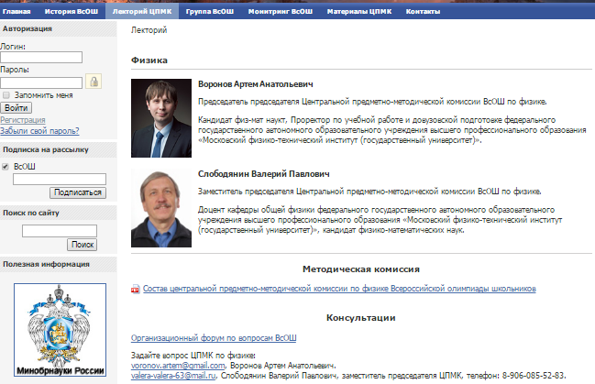
Лекторий ЦПМК http://olymp.apkpro.ru/lecture/

Slide 7
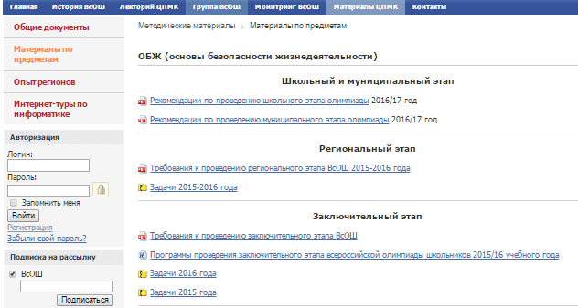
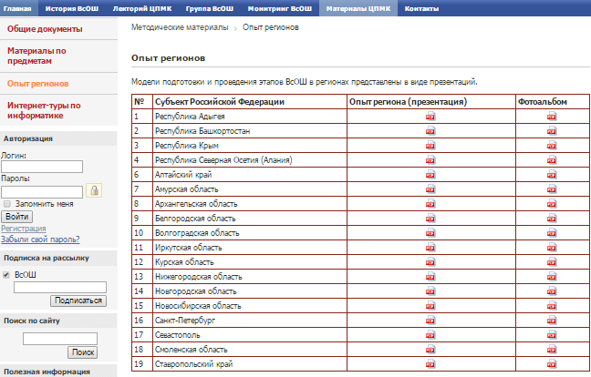
Материалы ЦПМК http://olymp.apkpro.ru/mm/

Slide 8
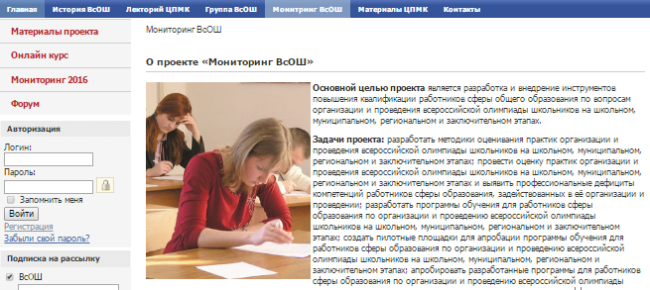
Мониторинг ВсОШ http://olymp.apkpro.ru/management/

Slide 9
Курсы для специалистов ВсОШ http://e-learning.apkpro.ru/ courses/learning/olimpiadnaya-podgotovka-shkolnikov/

Slide 10
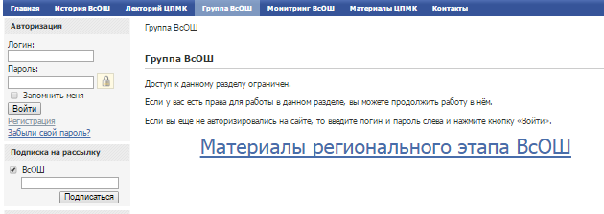
Группа ВсОШ http://olymp.apkpro.ru/vsosh/

Slide 11
Контакты http://olymp.apkpro.ru/contacts/
Контакты оператора проекта ВсОШ – ФГАОУ ДПО АПК и ППРО
Контакты Председателей Региональных ПМК
http://olymp.apkpro.ru/lecture/
Открыта для заполнения! Пока не установлена регулярная линия обратной связи на Методическом сайте ВсОШ
Задать вопрос Председателю ЦПМК на странице Лекторий ЦПМК http://olymp.apkpro.ru/lecture/ (выбрать предмет)

Slide 12
Часть 3. Сайт ВсОШ на портале Организатора в субъекте РФ
Документы Организаторов регионального, муниципального и школьного этапов ВсОШ:
подборка общих документов
ежегодные документы (на учебный год)
Результаты ВсОШ текущего учебного года в субъекте Российской Федерации
Ресурсы для подготовки к ВсОШ
Линия обратной связи
Информационная поддержка регистрации в школьном этапе ВсОШ любого школьника из образовательных организаций территории

Slide 13
Документы
Документы Организаторов регионального, муниципального и школьного этапов ВсОШ:
подборка общих документов Организатора регионального, муниципального и школьного этапов всероссийской олимпиады школьников - приказы о составах Оргкомитетов, Региональных и Муниципальных предметно-методических комиссий
ежегодные документы (на учебный год):
приказы на утверждение Требований к проведению школьного и муниципального этапов на основе рекомендаций Центральных предметно-методических комиссий по каждому предмету,
приказы на утверждение составов Жюри и Оргкомитетов по этапам ВсОШ по предметам,
информационные письма о сроках и местах проведения этапов и Программы проведения этапов и контакты с площадкой проведения этапа,
протоколы Жюри по итогам школьного, муниципального и регионального этапов по каждому предмету ВсОШ,
материалы олимпиадных заданий для школьного и муниципального этапов по каждому предмету для каждой возрастной группы участников по итогам проведения этапов,
материалы с решениями участников по этапам по каждому предмету по итогам подведения итогов

Slide 14
Результаты
Результаты ВсОШ текущего учебного года в субъекте Российской Федерации
отчеты Организаторов регионального , муниципального и школьного этапов в субъекте Российской Федерации:
- по статистике участия по классам обучения и по предметам ВсОШ,
- по списками победителей и призеров по этапам ВсОШ по каждому предмету ,
- по участникам и результатами этапов ВсОШ с указанием педагогов-наставников образовательных организаций, ссылкой на сайт этой организации

Slide 15
Ресурсы
Ресурсы для подготовки к ВсОШ
На этой странице необходимо представить информацию
о лучших площадках проведения каждого из этапов ВсОШ в субъекте Российской Федерации и возможности прохождения на них стажировок педагогов-наставников (летние/зимние школы)
о курсах повышения квалификации для педагогов-наставников, методистов и организаторов этапов ВсОШ
о методике и ресурсах проведения мониторинговых мероприятий по этапам ВсОш в субъекте Российской Федерации
о школах олимпийского резерва для победителей и призеров этапов ВсОШ на площадках и графиках их проведения (выездные сезонные школы и тренировочные сессии),
о дистанционных курсах для участников этапов ВсОШ ведущих площадок и образовательных партнеров ВсОШ
о методических материалах Региональной предметно-методичекой комиссии по каждому предмету, предоставляемых для школ в открытом доступе по специфике олимпиадных заданий ВсОШ для школьного и муниципального этапов.

Slide 16
Организация линии обратной связи на сайте ВсОШ
Линия обратной связи:
Вопросы по муниципальному и школьному этапам ВсОШ:
- Методическое обеспечение : контакты Председателей Региональной предметно-методической комиссии и Председателей Муниципальной предметно-методической комиссии,
- Организационные вопросы: - контакты отв. лиц со стороны муниципальных организаторов и площадок проведения этапов ВсОШ
Вопросы по региональному и заключительному этапам ВсОШ
- Методическое обеспечение : контакты Председателей Центральной предметно-методической комиссии,
- Организационные вопросы по региональному этапу: - контакты отв. лиц со стороны регионального организатора
- Организационные вопросы по заключительному этапу – контакты организации и отв. лиц со стороны оператора ВсОШ

Slide 17
Отражение ссылки на сайт ВсОШ субъекта Российской Федерации на сайтах школ страны
На сайте каждой образовательной организации в субъекте Российской Федерации в главном меню требуется обеспечить наличие пункта «ВсОШ» с переходом по ссылке на региональный сайт ВсОШ, и ссылка на страницу информационной поддержки регистрации в школьном этапе ВсОШ любого школьника из образовательных организаций территории

